Slide 1
Kotipalvelutoiminnan aloittaminen Huittisten kaupunginkirjastossa
Tarja Peltomäki ja Piia Peltokangas
31.8.2022

Slide 2
Kotipalvelun aloittamista mietitty vuosia
Alkuvuodesta 2021 päätettiin osallistua
Sanojen sinfoniaa Lounais-Suomessa –hankkeeseen kotipalvelutoiminnan aloittamisella
Tukena koko hankkeen ajan
hankekoordinaattori Suvi Sario

Slide 3
Huittisten kotihoidolla kaksi toimialuetta: Huittinen ja Vampula
Tavoitteena aluksi n. 10 hlöä kotihoidon asiakkaista Huittisten alueelta
kuljetus kotihoidon henkilökunnan toimesta
-> nopeasti selvisi, että kotihoidon asiakkaat huonokuntoisia, mahdollisia kotipalvelutoiminnan käyttäjiä vain 2-3 henkeä

Slide 4
Yhteyttä Vampulan kotihoitoyksikköön, josta saatiin viisi asiakasta
-> Vampulan kotihoito hoitaa kassien kuljetuksen lähikirjastosta
Yhteyttä ikäihmisten päivätoiminnan vetäjään -> kolme asiakasta
-> Päivätoiminnan vetäjä hoitaa kassien kuljetuksen pääkirjastosta
Kahdelle asiakkaalle kassit toimittaa paikallinen yhdistys vapaaehtoistyönä
-> Kassit pääkirjastosta

Slide 5
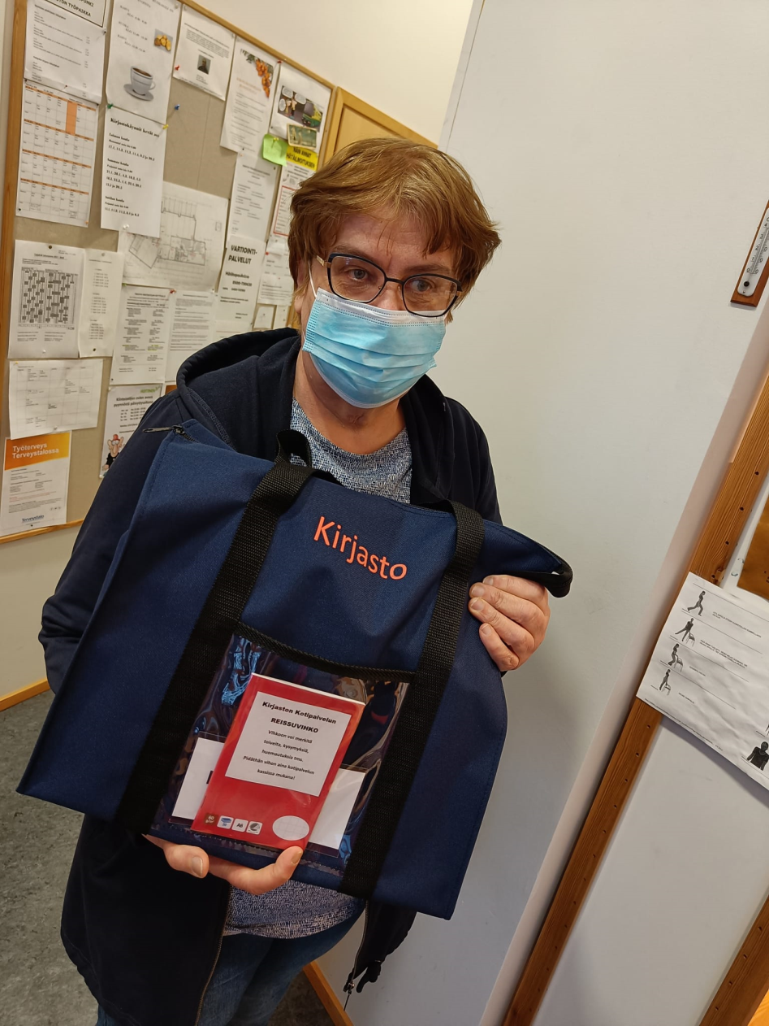
Tieto kotipalvelutoiminnan aloittamisesta sivistysvaliokuntaan lokakuussa 2021
-> päätös maksuttomuudesta
Hankerahalla (500 €) ostettiin:
-> 30 kpl kasseja
-> 10 kpl suurentavia lukulevyjä
Laadittiin ilmoittautumislomake ja esite

Slide 6
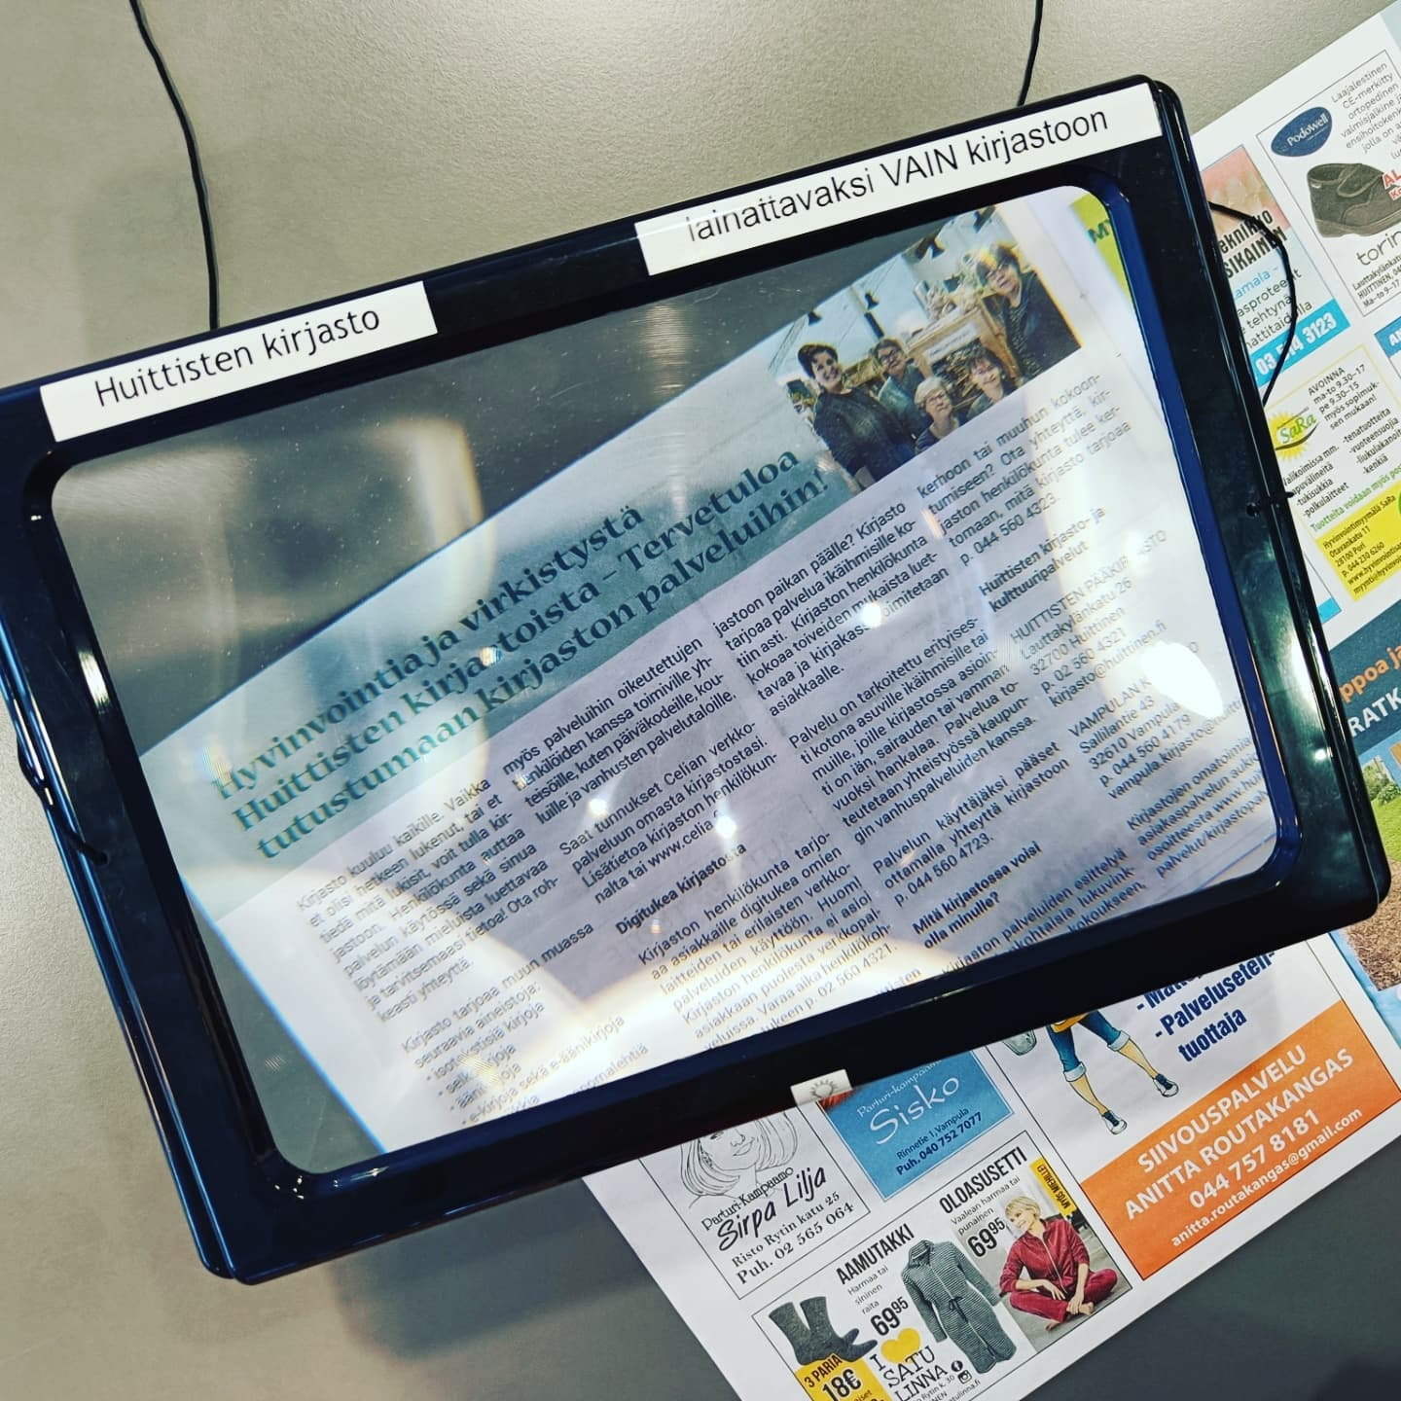

Slide 7
Käytäntö
Käytämme Auroran kotipalveluprofiilia (aluksi Excel-taulukko)
Laina-aika 7 vk kaikki materiaali
Asiakkaan nimen edessä asiakasrekisterissä
HKKP (Huittisten kirjaston kotipalvelu)
Eräpäivämuistutukset kirjaston sähköpostiin
Kassissa kulkee mukana reissuvihko

Slide 8
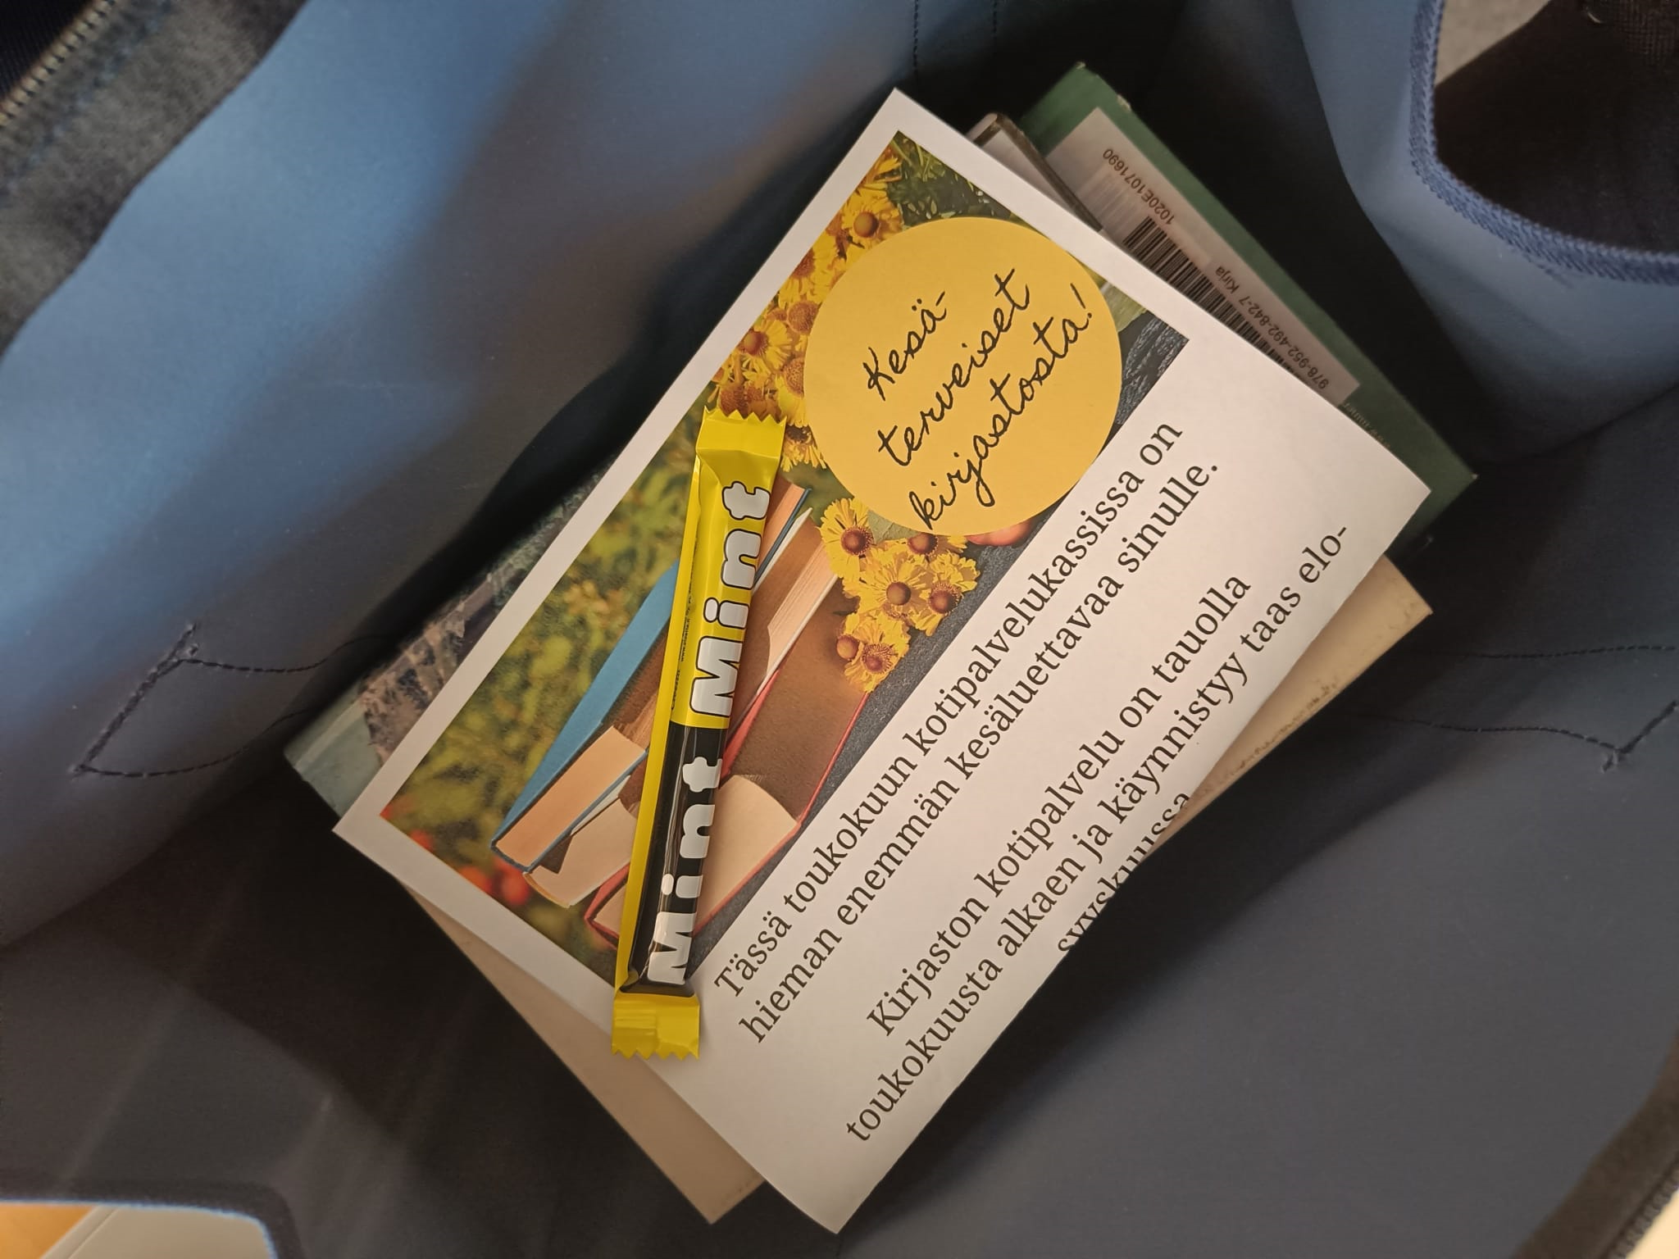

Slide 9
Tulevaisuus
Kehittäminen jatkuu
-> lisää tiedottamista = lisää asiakkaita
-> käytäntöjen hiomista

Slide 10
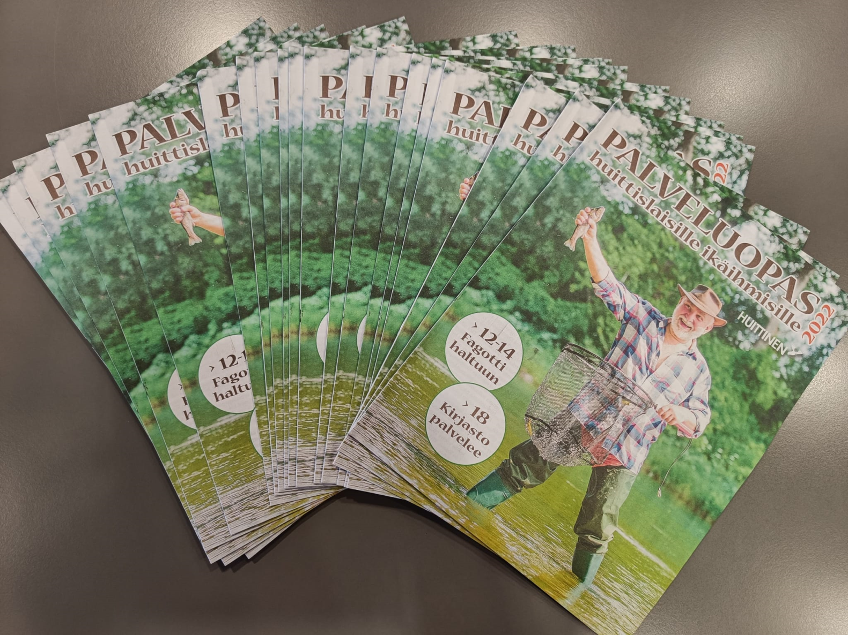
Kiitos!
Saa ottaa yhteyttä: tarja.peltomaki@huittinen.fipiia.peltokangas@huittinen.fi

